Slide 1
Экономическая игра – как продукт современных условий жизни дошкольников.

Slide 2
С изменением социально – экономических условий в стране необходимо воспитывать человека, который будет грамотным в экономических основах. Поэтому экономическое воспитание и образование нужно начинать как можно раньше, желательно уже с дошкольного возраста.
Учитывая то, что у дошкольников преобладает наглядно-образное мышление и основной вид деятельности – игра, именно, через игру ребенок осваивает и познает мир.
Следовательно, игровая деятельность становится основным средством экономического воспитания старших дошкольников.

Slide 3
Игра для ребёнка- это серьёзное занятие. «Сделать серьезное занятие для ребенка занимательным – вот задача первоначального обучения» – говорил К.Д. Ушинский.

Slide 4
Сделать экономику понятной помогут сюжетно-дидактические и сюжетно-ролевые игры, которые одновременно относятся, как к развивающим, так и к обучающим. В таких играх имеется развернутый сюжет, включающий разнообразные роли, где определенные игровые задачи решаются непосредственно на основе усвоенных математических знаний и предлагаются ребенку в виде игровых правил. Игры помогают сделать экономику понятной для детей через моделирование реальных жизненных ситуаций: купля-продажа, производство и сбыт продукции и др.

Slide 5
Реализация в практической деятельности игр с экономическим содержанием способствует решению следующих задач:
– закрепление в игровой форме представлений дошкольников о таких доступных понятиях, как деньги, товар, труд;
– применению экономических знаний в конкретной ситуации;
– воспитанию навыков бережного отношения к разным видам собственности, воспитание уважения к труду и людям труда.

Slide 6
Игры, которые можно использовать с целью экономического воспитания детей старшего дошкольного возраста, можно сгруппировать в соответствии с темами:
– труд;
– мир денег;
– товары;
– экономный хозяин.

Slide 7
Примерами игр по теме «Труд» являются: «Стройка», «Аптека», «Парикмахерская», «Поликлиника», «Кондитерская фабрика» «Ателье» и др. В организации данных игр у детей дошкольного возраста закрепляются представления об орудиях труда, о труде как экономической категории, о роли труда в жизни человека, осуществляется знакомство с производственным циклом изготовления товара или получения услуги, устанавливаются взаимосвязи между понятиями «труд», «продукт», «деньги».

Slide 8
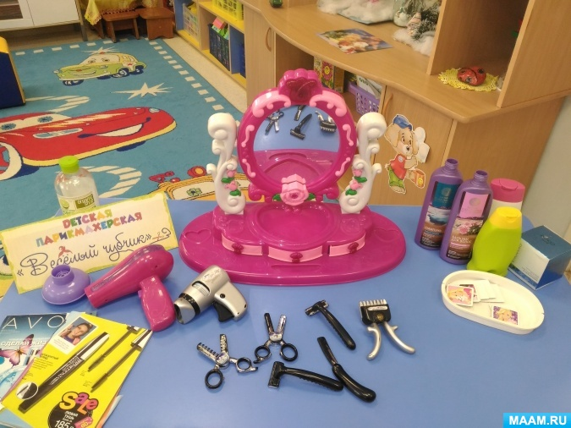
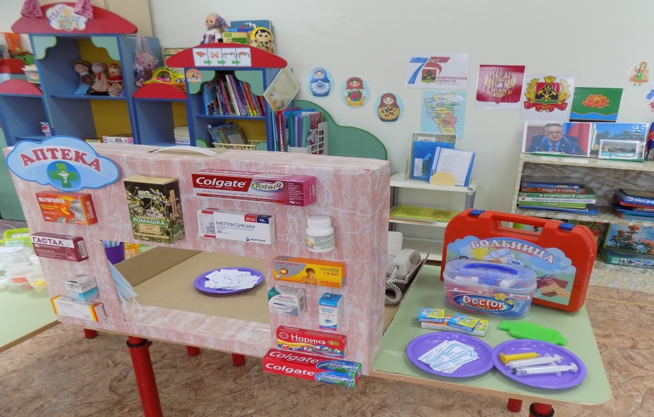
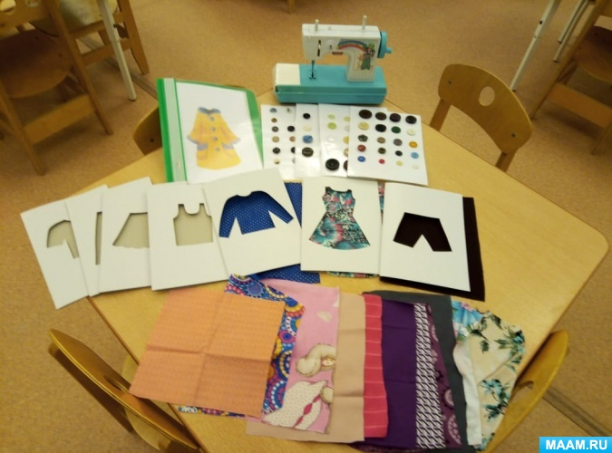
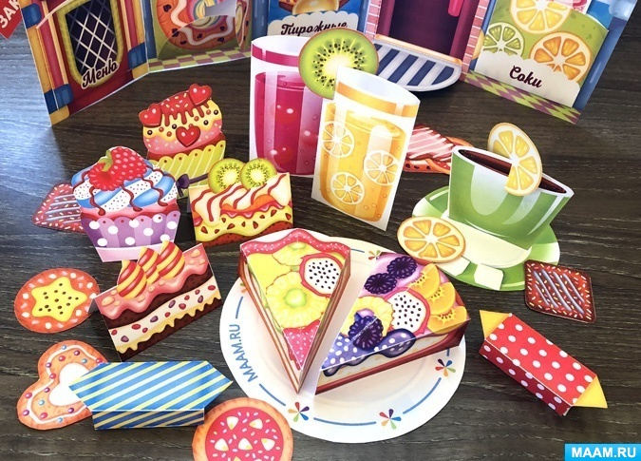

Slide 9
По теме «Мир денег» могут быть проведены следующие игры: «Банк», «Ярмарка», «Пункт обмена валюты». Игры позволят познакомить детей с денежными знаками, простейшими финансовыми операциями, кроме того, будут формироваться умения определения самостоятельно выгодности покупки, даётся понятие качества товара и понятие прибыли при его продаже. Данные игры позволяют также формировать правильное отношение к деньгам, являющихся предметом жизненной необходимости.

Slide 10
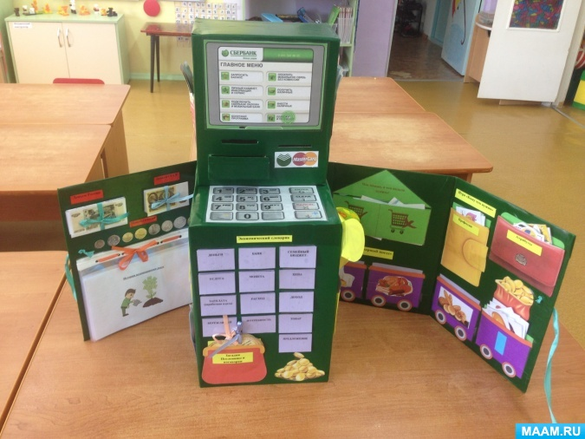

Slide 11
В играх по теме «Товары» могут быть представлены игры: «Супермаркет», «Детское кафе», «Туристическое агентство» и др. В результате применения данных игр дети узнают, что существуют разные формы сбыта продукции, детьми устанавливается зависимость стоимости товара от таких важных параметров, как качество и количество, игры учат правильному восприятию рекламы, происходит воспитание разумных потребностей, экономности, расчётливости.

Slide 12
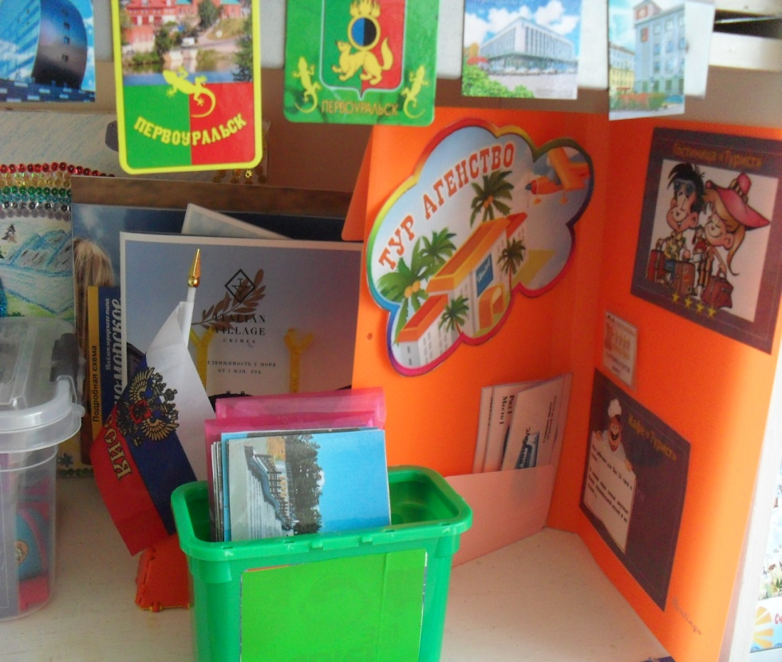
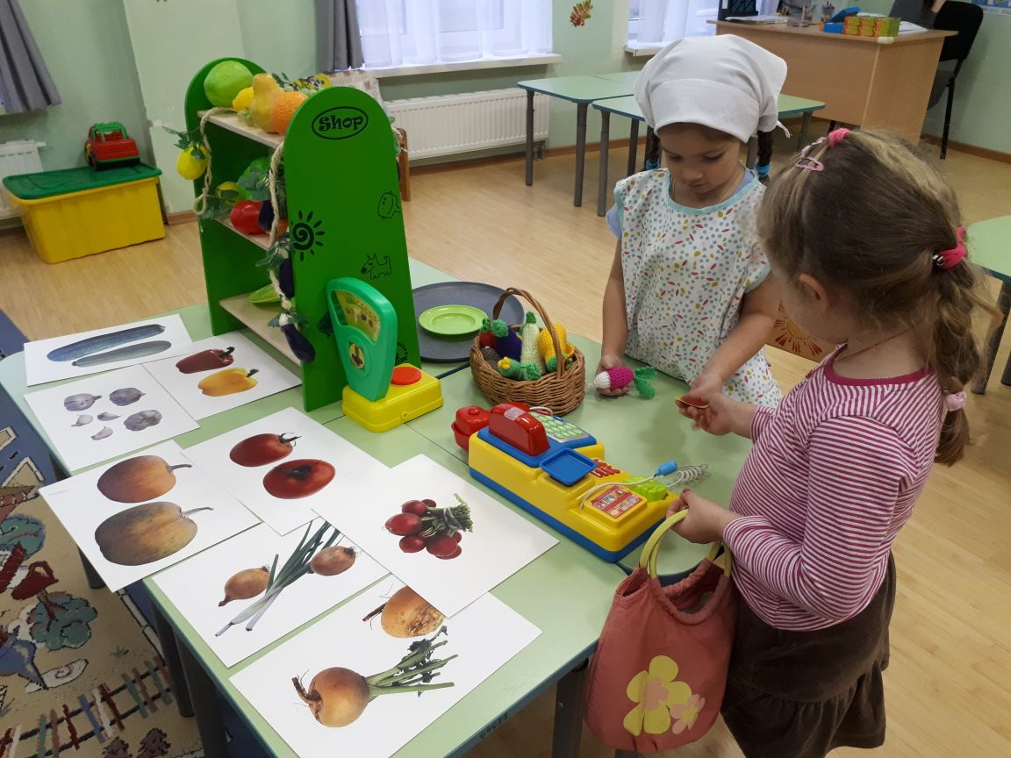
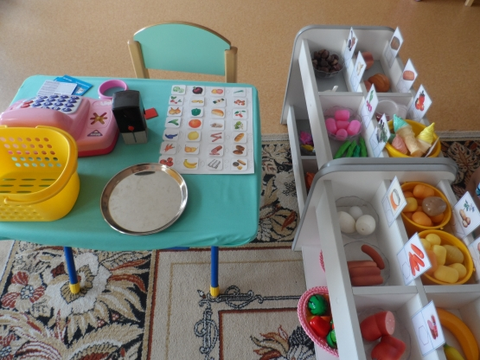

Slide 13
Тема «Экономный хозяин» может быть реализована в процессе организации следующих игр: «Экономная семья», «Путешествие», «Полезные покупки». В ходе данных игр воспитывается разумное поведение в различных жизненных ситуациях, которые непосредственно связаны с деньгами, у дошкольников формируется представление о бюджете, необходимости соотносить доходы и расходы, учат планированию, самостоятельному решению проблемных экономических ситуаций, даются представления о комплексе качеств (бережливость, рациональность, экономность, трудолюбие).

Slide 14
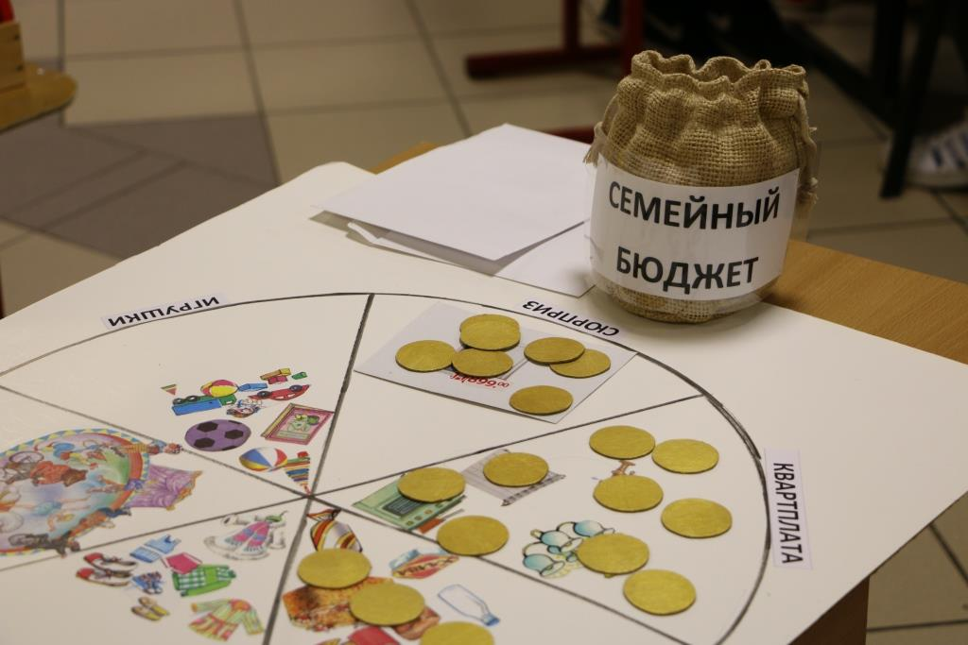

Slide 15
Важным условием реализации игр экономической направленности является организация развивающей предметно-пространственной среды -активизирующая экономическая зона.

Slide 16
Экономическую зону может представлять игровое оборудование с экономической тематикой:
-игрушечные кассы, банкомат, машинки для пересчёта денег, офисная техника, прилавки и т. д.;
-наборы денежных купюр, монет, печати, готовые бланки, магнитные карты;
-муляжи товаров, униформа;
-карточки с изображением профессии (продавец, повар, кассир, художник, банкир);
-карточки трудового действия (взвешивает товар, готовит еду, рисует, беседует, отсчитывает деньги, показывает рекламные образцы и др.);
-карточки с изображением товаров или реальные предметы и игрушки;
-таблички с названием магазинов: «Одежда», «Мебель», «Бытовая техника», «Сельхозпродукты» и т. д.

Slide 17
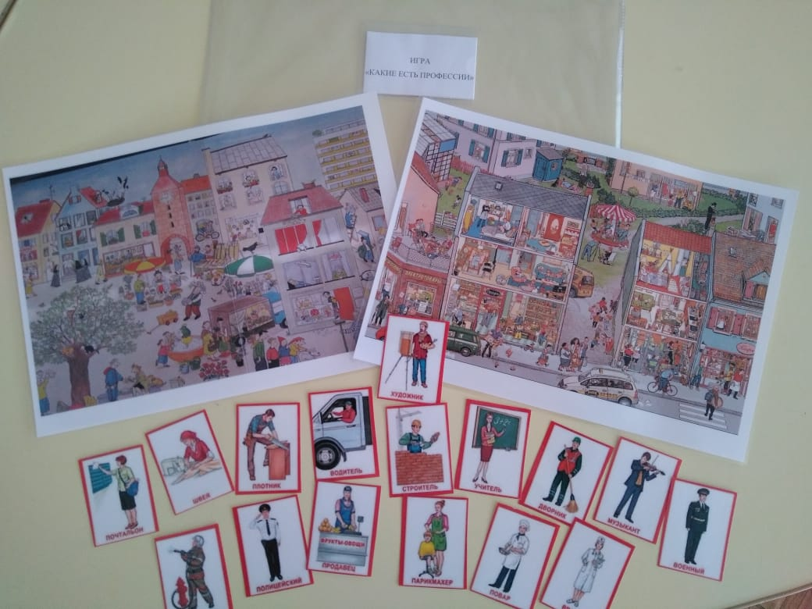

Slide 18
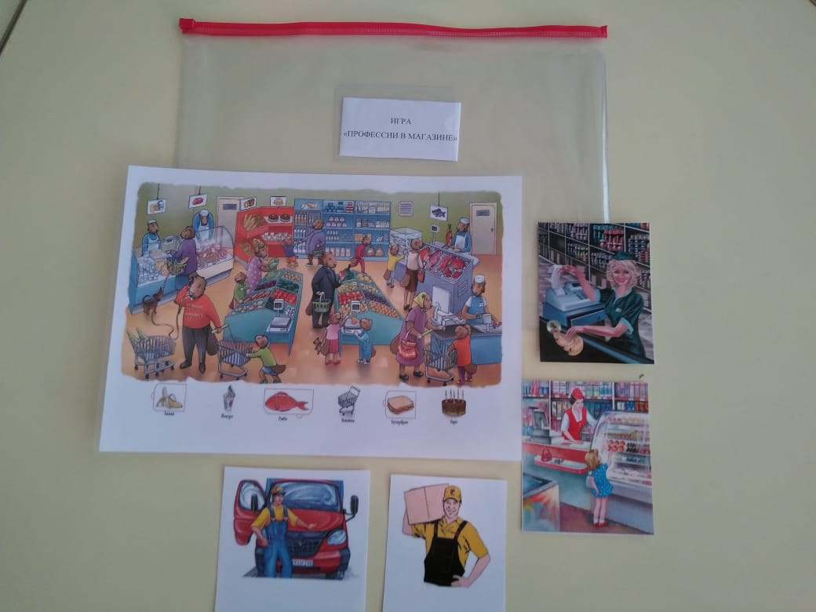

Slide 19
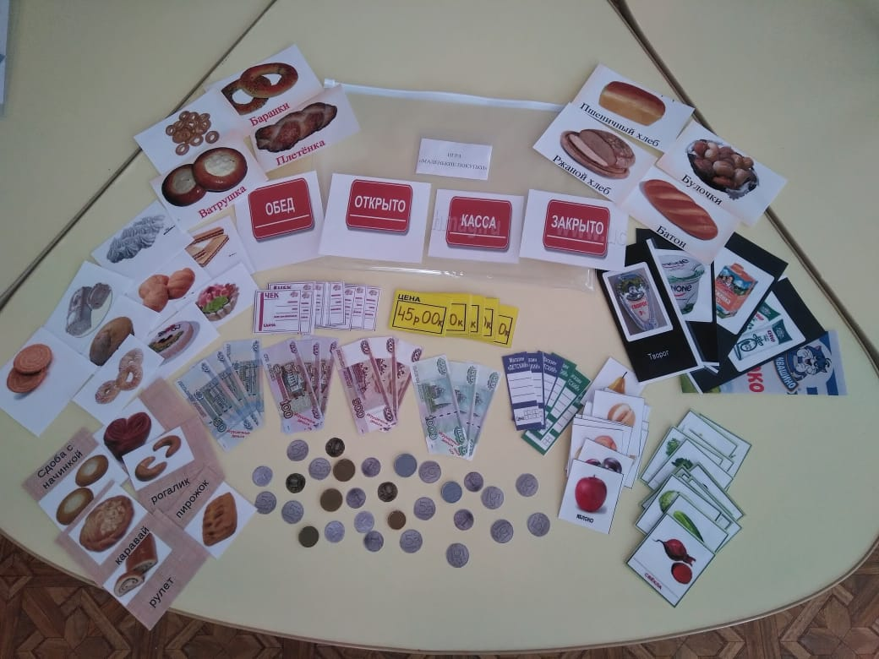

Slide 20
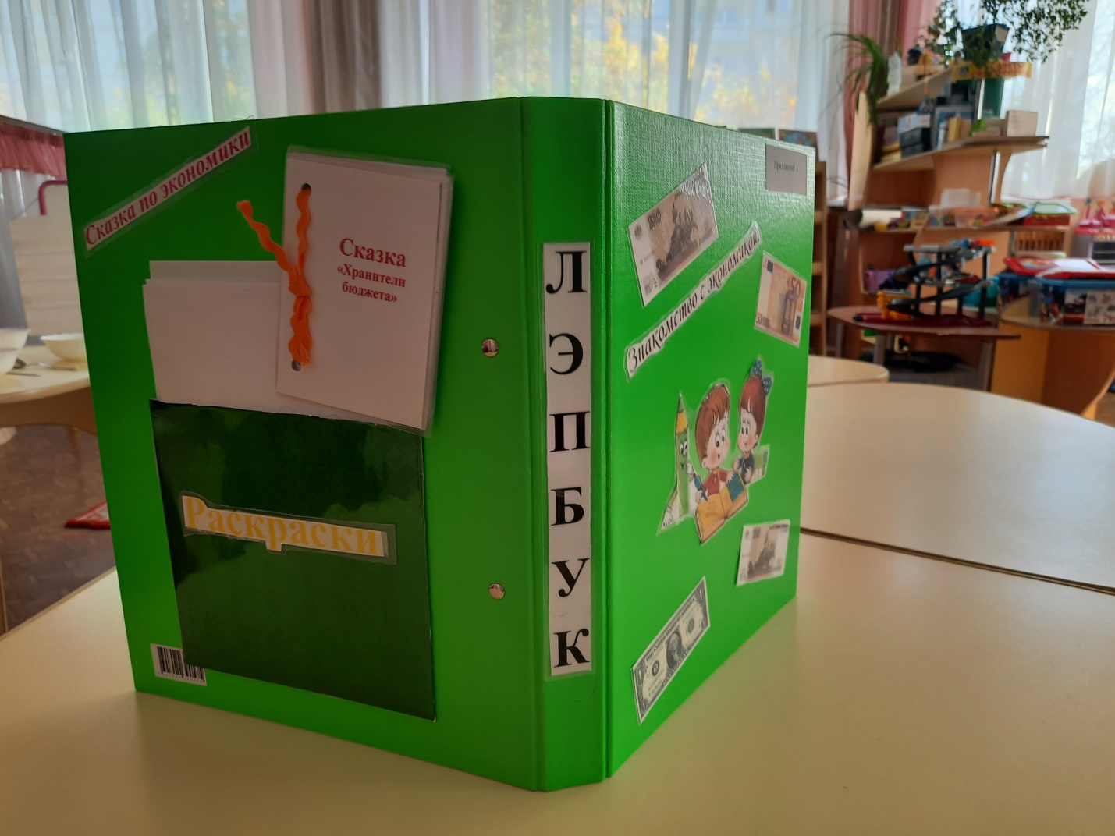

Slide 21
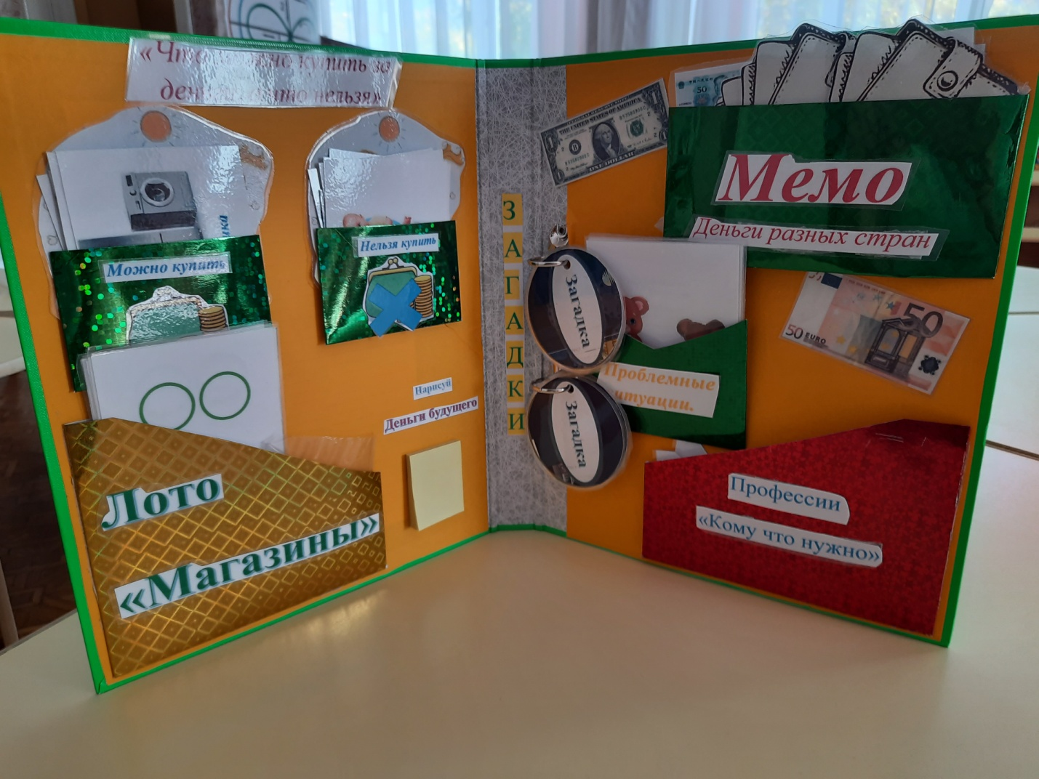

Slide 22
Итак, в ходе организации игр экономического содержания в старшем дошкольном возрасте дошкольниками получается необходимый минимум экономических знаний (о рациональном использовании времени, о трудовой деятельности, о деньгах, как эквиваленте результата человеческого труда и др.), формируются экономические умения и навыки (умение соизмерять уровень удовлетворения своих потребностей с материальными возможностями; умение организовывать свою работу с наименьшими затратами времени, сил и средств; проявлять бережливость в повседневной практической деятельности; умение правильно употреблять в речи экономические понятия и др.), воспитываются экономически значимые качества (бережливость, трудолюбие, аккуратность).

